Slide 1



AULA 07
SOLUÇÕES
Introdução
2º ANO

Slide 2
ESTUDO DAS SOLUÇÕES
Conceitos e concentração comum
Al
Si
Ga
Ge
Cd
In
Sn
Hg
Tl
Pb
A medida da quantidade de um determinado soluto dissolvido em certo volume de solução é denominada de concentração comum ou concentração em massa.
Rg
Cn
Nh
Dy
Ho

Slide 3
Conceitos
Solução:
É toda mistura homogênea.
Soluto:
Aquele que é dissolvido
Menor quantidade
Índice 1
Ex. m₁
Solvente:
Aquele que promove a dissolução
Água +NaCl
Maior quantidade
Índice 2
Ex. n₂

Slide 4

Cálculo de concentração:

Slide 5
Cálculo de concentração:
Concentração Comum (C):
É a relação entre a massa de soluto e o volume da solução.
Unidade: g/L
m₁
Onde:
C = concentração comum (g/L)
m1 = massa do soluto (g)
V = volume da solução (L)
C =
V

Slide 6

CUIDADO:
Concentração Comum não é densidade.
m₁
m
C =
d =
V
V

Slide 7
Exemplo:
m₁
C =
V
10 g sal
10
100 mL
H₂O
C =
100
C = ?
d = ?
C = 0,1 g/mL

Slide 8
Exemplo:
m
d =
V
10 g sal
1,0 g/mL
110
100 mL
H₂O
100 g
d =
100
C = 0,1 g/mL
d = ?
d = 1,1 g/mL

Slide 9

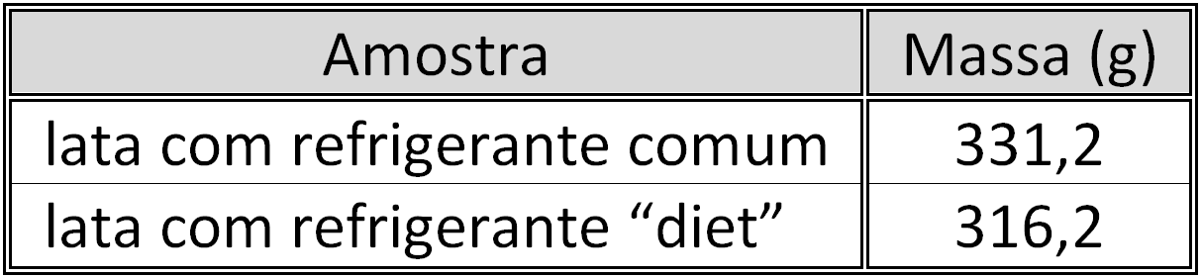
Por esses dados, pode-se concluir que a concentração, em g/L, de açúcar no refrigerante comum é de, aproximadamente,
a. 0,020
b. 0,050
c. 1,1
d. 20
e. 50
m₁ =
m_{c}
–
m_{d}
m₁ =
331,2
–
316,2
m₁ = 15,0 g

Slide 10

Resolução
m₁
C =
V
15,0
C =
÷ 1000
0,3
V = 300 mL
m₁ = 15,0 g
C =
50,0 g/L
C = ? g/L
Resposta:
E

Slide 11
Resolução
15,0 g
300 mL
x g
1000 mL
.
15,0
1000
V = 300 mL
x =
300
m₁ = 15,0 g
x =
50,0 g/L
C = ? g/L

Slide 12
O hidróxido de sódio NaOH, é uma base forte popularmente conhecido como soda cáustica, é um composto químico sólido, de coloração esbranquiçada, altamente tóxico e corrosivo. Qual a massa de NaOH necessária para preparar 300mL de solução com concentração 2,0 g/L.

Slide 13
Dados:
V = 300 mL
C = 2,0 g/L
m1 = ?
1000ml ----- 2,0g
300ml ------- x
1000 . x = 300 . 2,0
1000.x = 600
x = 600
1000
x= 0,6 g
C = m1
V
C = 0,6 g
0,3 L
C = 2,0 g/L
0,6g de NaOH

Slide 14
Obrigado!

Slide 15
Referências
Mortimer, Eduardo Fleury Química : ensino médio / Eduardo Fleury Mortimer, Andréa Horta Machado. -- 3. ed. -- São Paulo : Scipione, 2016.
Franco, Dalton Sebastião. Química cotidiano e transformações, 2º ano/Dalton Sebastião Franco. - .ed. – São Paulo: FTD, 2016. – (Coleção Química cotidiano e transformações.

